Slide 1

React.Js karkasas
Dėstytojas
Ernestas Rutkauskas
2 LYGIS
4 DALIS
React.js projektas - Headless CMS + React.js + “Custom Hooks”

Slide 2
Šiandien išmoksite
React.Js karkasas
01
Headless CMS + React.js + “Custom Hooks”
02
“Custom Hooks”

Slide 3
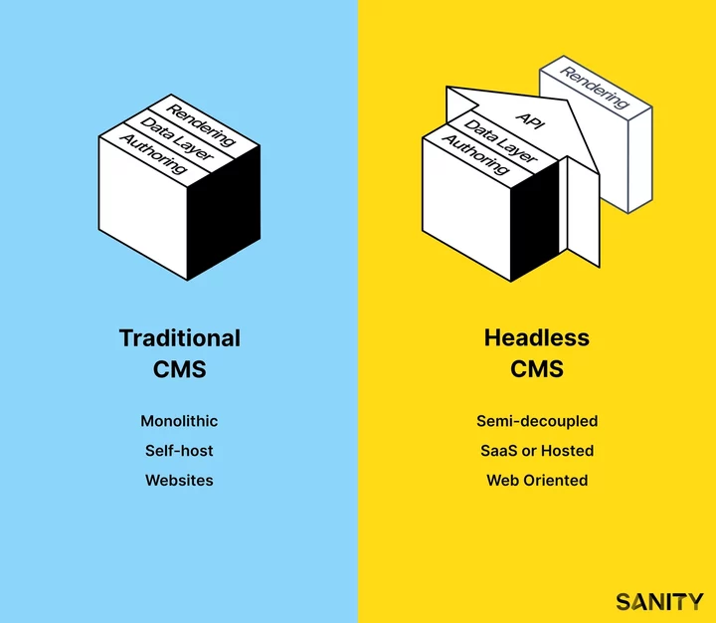
Headless CMS
React.Js karkasas
“Headless CMS” (turinio valdymo sistema), suteikianti būdą kurti/redaguoti/panaikinti turinį, tačiau vietoj to, kad jūsų turinys būtų susietas su tam tikra išvestimi pačioje sistemoje (“page rendering from CMS”), ji pateikia jūsų turinį kaip duomenis per API.
Plačiau:
https://www.youtube.com/results?search_query=headless+cms
https://www.sanity.io/blog/headless-cms-explained
https://www.contentful.com/r/knowledgebase/what-is-headless-cms/
Sistemos:
https://jamstack.org/headless-cms/

Slide 4
Headless CMS + React.js + “Custom Hooks” projektas
React.Js karkasas
Yra sukurta el. parduotuvė https://per4mmedia.com/ .
El. parduotuvė veikia “Wordpress CMS” + “Woocommerce” principu.
Praktika su dėstytoju, per4mmedia.com frontend simuliavimas su React.js
Bus kuriama kita parduotuvė (katalogas), kuri naudosis https://per4mmedia.com/ turimais produktais (ir informacija apie juos) apie, kuriuos informacija gaus naudojantis REST API.
Prisijungimui/autorizacijai prie https://hypeformat.com/ “Woocommerce” REST API būtina informacija:
Consumer key: ck_4fd9dc37e0a74ed8e7d82967922e3129d0d2292d
Consumer secret: cs_4e7e99dc689f144921e3c731a2d05894d597e5f2

Slide 5
React.Js karkasas
Užduotis nr. 1
Turite endpoints (autentifikacija nenaudojama):
https://seimos-kortele.lt/wp-json/wp/v2/nuolaidos_lengvatos?per_page=100 - grąžina 100 nuolaidų
https://seimos-kortele.lt/wp-json/wp/v2/nuolaidos_lengvatos/ID - ID vietoje nurodžius nuolaidos id, bus grąžinama konkreti nuolaida
Sukurkite tipo aplikaciją, kuri atvaizduos visas nuolaidas ir paspaudus ant konkrečios vieną nuolaidą.
Atvaizduojama:
Nuolaidų katalogo puslapį (atvaizduojama: logotipas, pavadinimas, trumpas aprašymas);
Vienos nuolaidos puslapį (logotipas, aprašymas, kita informacija)
Pritaikykite https://per4mmedia.com/ simuliacijos metu naudotus metodus, kataloge rodykite iki 10 nuolaidų, kitos pasiekiamos per “pagination” logiką.

Slide 6
Naudinga informacija
React.Js karkasas
Video
https://www.youtube.com/results?search_query=headless+cms
https://www.youtube.com/watch?v=6FnwAbd2SDY&t=762s
https://www.youtube.com/watch?v=32RP-sG1njE
https://www.youtube.com/watch?v=YZR6P6Q0tmc
Straipsniai
https://www.sanity.io/blog/headless-cms-explained
https://www.contentful.com/r/knowledgebase/what-is-headless-cms/

